Slide 1

Programování
Práce se souborem

Slide 2
Vstupní a výstupní proudy doposud
Konzolové aplikace
Console.ReadLine()
Console.WriteLine()
Vstup je vždy v podobě řetězce a je nutné jej zpracovat
Pokud je očekáván vstup, aplikace bez vložení vstupu nepokračuje
Formulářové aplikace
Jednotlivé komponenty mají své vlastnosti (text, value, colection,…)
Datové typy vstupů a výstupů se odvíjí od použité komponenty
Aplikace může skončit v chybovém stavu, protože nemusí být uveden vstup

Slide 3

Práce se souborem
Knihovna Systém.IO
Pro čtení a zápis do souboru je nutné aktivovat a inicializovat datové proudy stream
Pro práci se souborem využíváme třídy:
File
FileStream
StreamWriter
StreamReader

Slide 4
Typy souborů
Na soubory můžeme koukat dvěma způsoby:
Binární
Veřejné (.png, .jpg, …)
Proprietární ( .docx, …)
Textové
Strukturované (.csv, .xml, …)
Nestrukturované (.txt)
Název souboru path se skládá nejen pojmenování souboru, ale rovněž cesty k souboru včetně disku, kde je soubor uložen

Slide 5
Postup práce se souborem
Práce se souborem se sestává ze tří kroků:
Vytvoření proudu pro čtení/zápis
Práce se samostatným souborem
Uzavření proudu
Uzavření proudu je nutné pro uvolnění zdrojů, které si proud nárokuje
V případě vyšších programovacích jazyků jsou neuvolněné zdroje po ukončení likvidovány pomocí GARBAGE COLLECTOR v nižších způsobuje úniky paměti – MEMORY LEAKS

Slide 6
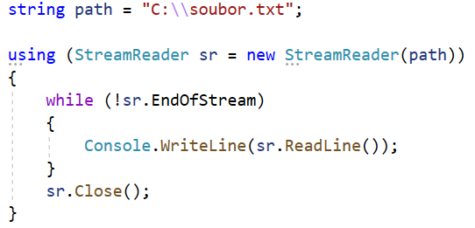
Ukázka čtení textového souboru
Proměnná path obsahuje cestu ke konkrétnímu souboru
Klíčovým slovem using uvozujeme založení proudu, který budeme využívat
Moment, kdy používáme proud je ohraničen blokem kódu
Použítím using zajistíme automatické zavolání funkce Dispose()
Na konzoli vypisujeme řádek po řádku dokud nenarazíme na konec souboru
Po ukončení práce proud uzavíráme
Vlastnost třídy StreamReader

Slide 7
Uzavírání souborových proudů
Pro uzavření využíváme funkcí Close() a Dispose()
Funkce Close()
Uzavírá konkrétní souborový proud, ale ponechává jej alokovaný pro jeho opětovné použití
V případě, že se při práci s proudem objeví výjimka, proud může zůstat neuzavřen
Funkce Dispose()
Uzavírá všechny momentálně nepoužívané proudy
V kombinaci s využitím bloku uvozeným using zajistí uzavření proudů i v případě výjimky

Slide 8
Problém s neexistujícím souborem
V ukázce čtení ze souboru může vzniknout výjimka v případě, že daný soubor nebude existovat
FileNotFoundException
Práce se souborem je jedna z nejkritičtějších částí libovolného programu
Možná řešení:
Využití již známe konstrukce try-catch
Využití funkce ze třídy File – Exists()
Obě varianty vytváří validní řešení, ale efektivnější je použií metody než pomalejšího try-catch

Slide 9
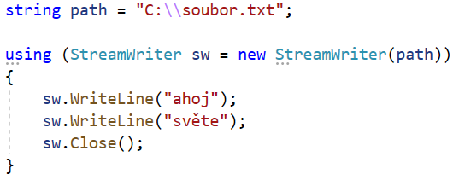
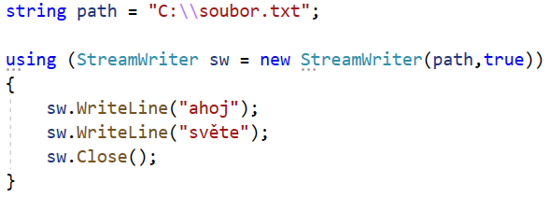
Ukázka zápisu do souboru
Postup pro zápis do souboru je obdobný jako čtení ze souboru
Před zápisem je nutné prvně ustanovit vstupní proud StreamWriter
Při konstrukci vstupního proudu se můžeme rozhodnout, zda budeme přidávat na konec souboru nebo soubor přepíšeme
V případě, že soubor neexistuje, je automaticky vytvořen

